Slide 1


Comprometimento
Divulgação: www.sergrasan.com
Doroteia Gomes Slides
Apresentação: Dorotéia Gomes
Automático

Slide 2


Viva cada instante, porque ele é único.
Deixe as tristezas para trás e continue a jornada, verá como pode superar todas as dificuldades que surgirem.

Slide 3


Nunca acredite que ficará eternamente no chão, tenha esperança e perceberá como suas forças se multiplicarão e conseguirá levantar-se.
Encare os problemas de frente, com a certeza de que eles não podem ser maiores que a sua fé.

Slide 4


Acorde todos os dias, banhando-se na Luz Divina e com ela vá adiante, porque ainda tem muito a realizar.
Não colecione mágoas, pois ao lado delas, seu semblante se tornará triste.

Slide 5


Deixe o medo para trás, ouse e descobrirá sempre um novo horizonte a trilhar.
Diante da alegria, viva intensamente porque ela não será eterna.

Slide 6
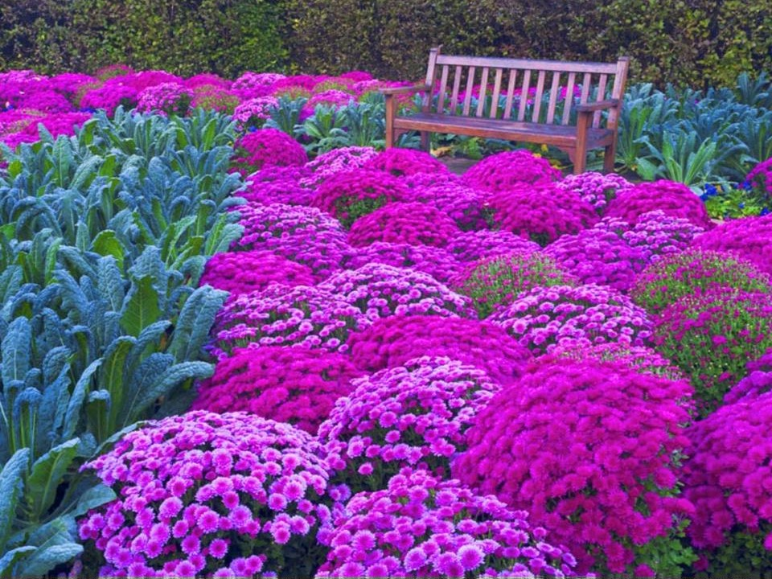
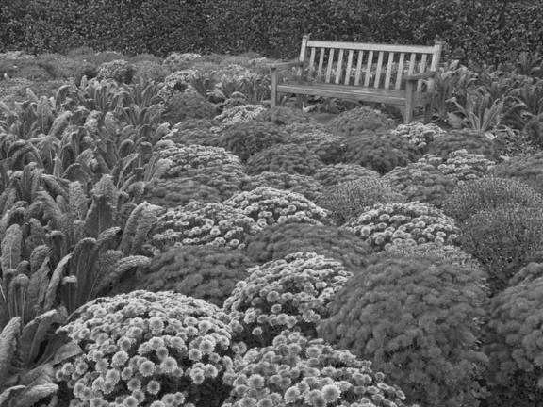
Diante da tristeza, não se entregue ao desânimo, porque tudo sempre passa na vida.
Contemple cada amanhecer e com os olhos da alma, sinta a presença do Pai por onde andar.
Assuma seus erros sem receios, porque só assim se cresce.

Slide 7


Chore quantas vezes forem necessárias, mas não abandone a confiança nos desígnios do Pai.
Vista-se de coragem e encare os desafios porque é assim que podemos vencê-los.

Slide 8

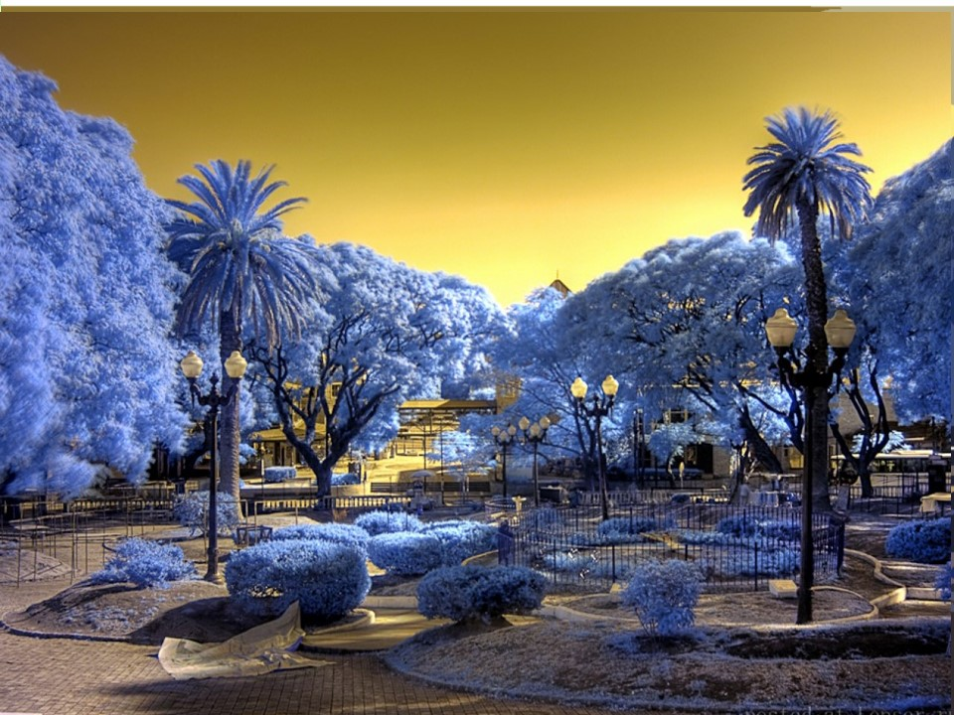
Converse com o Pai nos momentos de aflição e perceberá como o seu espírito se sentirá mais aliviado.
No ambiente familiar, semeie o verdadeiro amor, reconhecendo que cada qual se encontra num estágio evolutivo, mas mesmo assim, os resgates são possíveis.

Slide 9
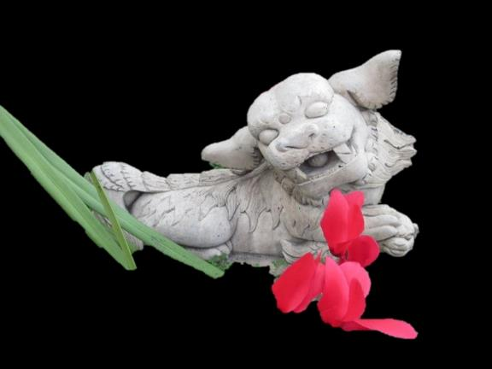
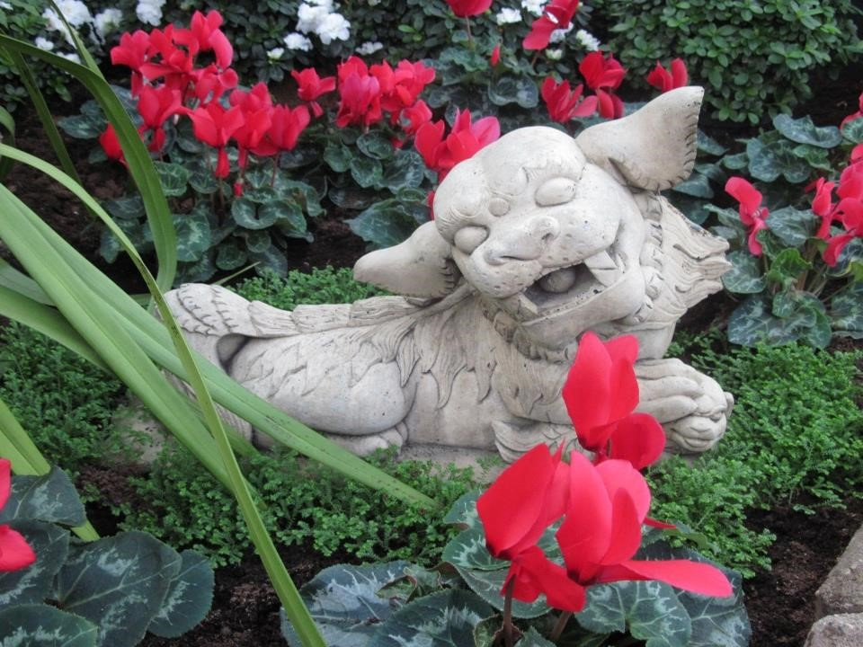
Abandone o orgulho e alie-se aos ensinamentos do Mestre.
Tenha determinação para seguir o caminho a sua frente, pois só chegaremos ao Pai, se continuarmos caminhando.
Diante de pensamentos nocivos, volte-se para o Alto e reencontrará a serenidade.

Slide 10

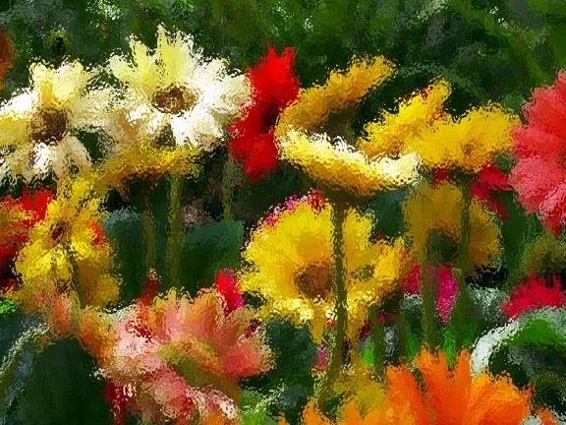
Faça da fé o seu escudo contra os ataques das trevas.
Caminhe mesmo entre espinhos, porque só com perseverança chegaremos às flores.

Slide 11


Veja cada ser humano como continuação da obra divina e nunca deixe de estender a mão a quem está ao seu lado.
Pegue o arado e prepare seu terreno para a semeadura, porque os frutos virão.

Slide 12
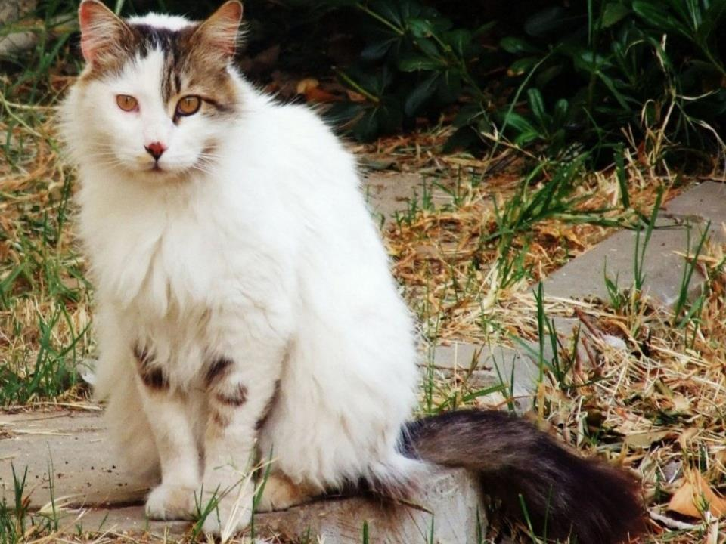
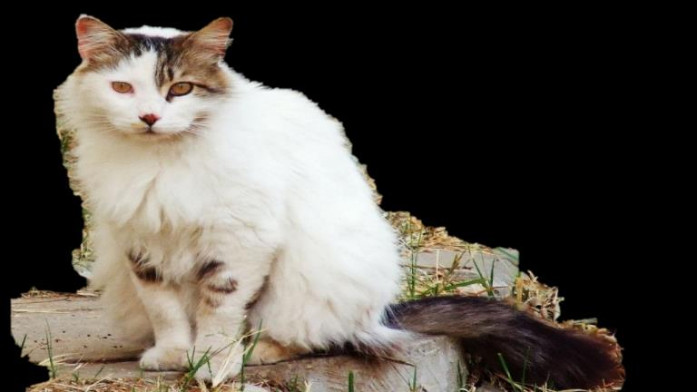
Não abandone o otimismo, porque ele é uma luz a brilhar dentro de nós e nos fortalecer diante das tempestades.

Slide 13


Esteja pronto para as conquistas e derrotas, porque elas fazem parte da nossa evolução espiritual.

Slide 14


Diante da perda, semeie no coração, a fé no reencontro.

Slide 15


Vá adiante, viva cada instante e comprometa-se com a Vida, assim sentiremos a presença do Pai em todos os momentos de nossa existência terrena...

Slide 16


Texto: Comprometimento
Autor: Sônia Carvalho
Formatação: Dorotéia Gomes
Imagens: Internet
Música: wavdeRosyPor amor
Divulgação: www.sergrasan.com
Doroteia Gomes Slides
doroteiagomes06@gmail.com

